Slide 1
RIDGE REGRESYON ALGORITMASI

Slide 2
Ridge Regresyon Algoritması Nedir ?
Ridge regresyonu, verilerdeki ortak değişkenlerin çoklu bağlantı (multicollinearite) problemini çözmek için klasik bir veri modelleme yöntemidir [1]. Temelde en küçük kareler yöntemine dayanır. Çoklu bağımsız değişkenlerle yapılan regresyon analizlerinde, model verilere aşırı derecede uyum (overfitting) sağlayabilir, yani verilere çok iyi uyarlanabilir. Ancak bu durumda model yeni verilere genellenebilme yeteneği kazanmada zorlanabilir [2]. Bu durumda Ridge regresyon algoritması kullanılarak overfittingi önlenmeye çalışılır.

Slide 3
Ridge Regresyon Algoritması Nedir ? (Devam)
Ridge regresyonu, regresyon denklemindeki katsayıları küçültmek için bir cezalandırma terimi (λ) kullanılır. Bu cezalandırma terimi, katsayıları sıfıra yaklaştırarak modelin karmaşıklığını azaltır [2]. Ridge regresyonu, hatayı minimize etmenin yanı sıra katsayıları kontrol altında tutarak modelin doğruluğunu ve genelleme yeteneğini artırmak için kullanılır. Bu cezalandırma terimi, ayaralanırken λ (lambda) adı verilen bir hiperparametre kullanılır. Uygun bir lambda değeri seçerek regresyonun aşırı uyumunu azaltabilir ve daha güvenilir, daha genelleştirilebilir modeller elde edebiliriz.

Slide 4
AVANTAJLARI
[1]
1
Katsayı küçülme ile model karmaşıklığını azaltmaktadır.
2
Bir modele fazla uymaktan(overfitting) kaçınmaktadır.
3
Bir ceza terimi eklemek aşırı uyumu azaltmaktadır
4
Ridge Regresyonu, çoğu değişken yararlı olduğunda en iyi sonucu vermektedir.
5
Modelin genelleştirilebilirliğini artırır.
6
Çok boyutlu verilerle karşılaşıldığında ampirik tanımlanamazlığı ortadan kaldırmaktadır
7
Ceza terimi, bir çözüm bulabileceğimizi garanti etmektedir.
8
Eğitim setinden elde edilen tahmin uyumundan biraz daha kötü bir uyumla başlayarak daha iyi uzun vadeli tahminler sağlamaktadır.

Slide 5
DEZAVANTAJLARI
[1]
1
Hesaplama açısından pahalıdır.
2
Varyansı önyargı ile değiştirmektedir.
3
Önyargıyı arttırmaktadır.
4
En iyi λ (hiper parametre) değerini seçme gerekliliği vardır.
5
Model yorumlama yeteneği düşüktür.
6
Nihai modeldeki tüm öngörücüleri içermektedir.
7
Katsayıları sıfıra doğru küçültmektedir.

Slide 6





KULLANIM ALANLARI
1
Risk analizi.
2
Satış tahmini.
3
Müşteri segmentasyonu.
4
Finansal modelleme.
5
Biyoistatistik ve Epidemiyoloji

Slide 7


Matematiksel Formülasyonu
Bu formül minimize edilerek aşağıdaki denklemi elde ederiz.
Ridge regresyonu, regresyon denklemindeki katsayıları küçültmek için bir cezalandırma terimi kullanılır . Bu cezalandırma terimi, katsayıları sıfıra yaklaştırarak modelin karmaşıklığını azaltır. Bu ceza terimi λ ile gösterilir. Eğer λ sıfır olursa ridge regresyonu, lineer regresyona dönüşür. Ridge regresyonunun temel amacı, aşırı öğrenmeyi (overfitting) kontrol engellemek ve modelin genelleme yeteneğini artırmaktır.

Slide 8
Matematiksel Formülasyonu
1.Transpoz (X^T): Ridge regresyonunda kullanılan formülde transpoz işlemi, özellik matrisi X ile çarpma işlemi sırasında kullanılır. Bu transpoz, matris çarpımı işleminin boyutlarını uygun hale getirir. Ridge regresyonunda, katsayıları hesaplarken özellik matrisi X ile çarpma işlemini gerçekleştirirken transpoz alınması gerekir.
2.Ters Alma (inverse): Ters alma işlemi, ridge regresyonundaki ceza terimi ile ilgili bir düzeltme sağlar. Ters alma işlemi, bu ceza teriminin etkisini kontrol etmek ve optimal katsayıları bulmak için kullanılır.
3.Öz birim matrisi (I): Ridge regresyonunda birim matris, düzenleme terimini kontrol etmek ve katsayıları düzenlemek için kullanılır.

Slide 9
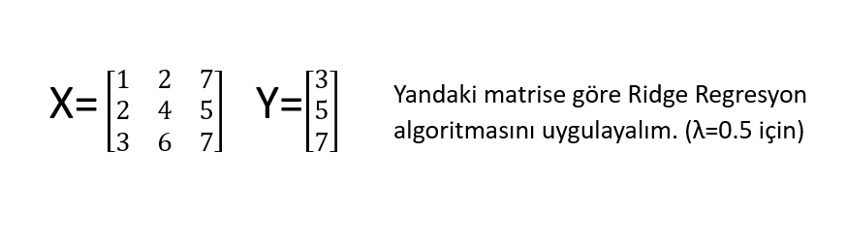
Örnek Soru Çözümü

Slide 10

1.adım: Formül yazıldı.
2.adım: Matrisler formüle uygun bir biçimde yerleştirildi.

Slide 11



3.adım: İlk matrisin transpozu alındı.
4.adım: İlk iki matris çarpıldı.
5.adım: Birim matris λ hiperparametresi ile çarpıldı.

Slide 12



5.adım: Bir önceki adımda bulunan ilk iki matris toplanıldı.
6.adım: İlk matrisin tersi alındı.
7.adım: İkinci matrisin transpozu alındı.

Slide 13


8.adım: Bir önceki adımda bulunan ilk iki matris çarpılmıştır.
9.adım: Kalan matrisler çarpılıp sonuç elde edildi. Düzenleme sonucu olarak cezalandırlmış katsayılar elde edilmiştir.

Slide 14

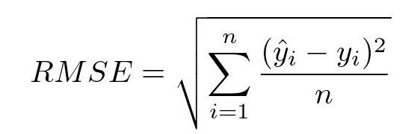
Ridge Regresyon Algoritması Metrikleri
1
Mean Squared Error (MSE)
MSE, bir veri kümesindeki tahmin edilen ve beklenen hedef değerler arasındaki kare farklarının ortalaması alınarak hesaplanır.MSE değeri ne kadar düşükse, modelin tahminleri o kadar iyidir [3].
2
Root Mean Squared Error (RMSE)
RMSE, hataların karelerinin ortalamasının kareköküdür. Hataların orijinal ölçek birimleriyle tutarlı bir ölçüm sağlar. RMSE değeri ne kadar küçükse, modelin tahminleri o kadar iyi kabul edilir [3].

Slide 15

Ridge Regresyon Algoritması Metrikleri
3
Mean Absolute Error (MAE)
MAE, hataların mutlak değerlerinin ortalamasıdır. Bir dizi tahmindeki hataların ortalama büyüklüğünü, yönlerini dikkate almadan mutlak değer kullanarak ölçer [4]. Bu, pozitif ve negatif hatalara eşit önem verilmesini sağlar. MAE değeri ne kadar küçükse, modelin tahminleri o kadar iyi kabul edilir .

Slide 16
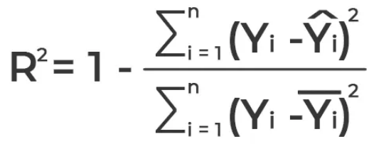
Ridge Regresyon Algoritması Metrikleri
4
R²
R-kare, bağımsız değişkenlerin bağımlı değişkeni ne kadar iyi açıkladığını ölçer. Genellikle varyasyon oranını temsil eder ve 0 ile 1 arasında değer alır. Bu değer ne kadar yüksekse, bağımsız değişkenlerin bağımlı değişken üzerindeki varyansı o kadar iyi açıkladığı anlamına gelir.

Slide 17
Uygulamada Kullanılan Veri Seti
Uygulama örneğinde Boston House Prices veri seti kullanılmıştır. Veritabanındaki her kayıt Boston'un bir banliyösünü veya kasabasını tanımlamaktadır. Veriler 1970 yılında Boston Standart Metropolitan İstatistik Alanından (SMSA) alınmıştır [5]. Kullanılan veri setinde niteliklerin 13 adeti (CRIM, ZN, INDUS, CHAS, NOX, RM, AGE, DIS, RAD, TAX, PTRATIO, B, LSTAT) bağımsız değişken olarak kullanışmış olup ‘MEDV’ değeri ise bağımlı değişken olarak kullanılmıştır.

Slide 18
Veri Setindeki Nitelikler
[6]
1
CRIM : Kişi başına düşen suç oranı.
2
ZN : 25.000 metrekarenin üzerindeki parseller için imar edilen konut arazilerinin oranı.
3
INDUS : Perakende olmayan iş alanlarının kasaba başına düşen oranı.
4
CHAS : Charles Nehri’ne yakınlık durumu.
5
NOX : Nitrik oksit konsantrasyonu (10 milyonda bir parça).
6
RM : Konut başına ortalama oda sayısı.
7
AGE : 1940'tan önce inşa edilen, sahibi tarafından kullanılan birimlerin oranı.
8
DIS : Beş adet bulunan Boston istihdam merkezine olan ağırlıklı mesafeler.
9
RAD : Otoyollara erişilebilirlik endeksi
10
TAX : 10.000 $ başına tam değerli emlak vergisi oranı.
11
PTRATIO : kasabaya göre öğrenci-öğretmen oranı
12
B : Bhilerin.
13
LSAT : Tmdakin
14
MEDV : Sahibi tarafından kullanılan evlerin medyan değeri (bin dolar cinsinden).

Slide 19
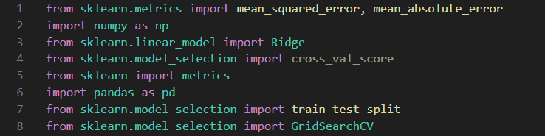
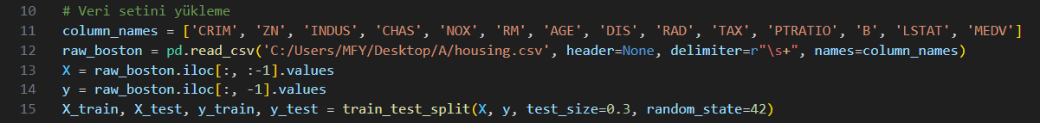
Uygulamalı Ridge Regresyon Algoritması
1.Parça: Kütüphaneler eklendi.
2.Parça: Veri setini yüklendi ve uygun bir şekilde düzenlendi.

Slide 20

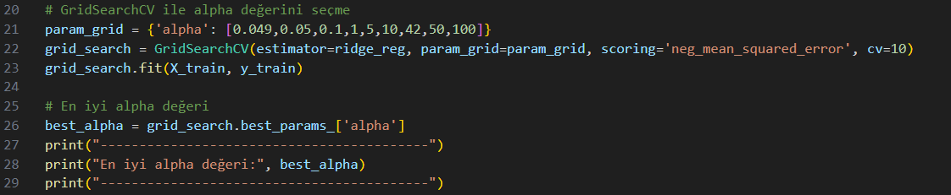
Uygulamalı Ridge Regresyon Algoritması
3.Parça: Ridge sınıfından bir nesne oluşturuldu ve bu nesne “ridge_reg” adlı değişkene atandı.
4.Parça: Veri kümemize göre “GridSearchCV” sayesinde verilen hiperparametreler arasından optimum olan parametre seçildi.

Slide 21

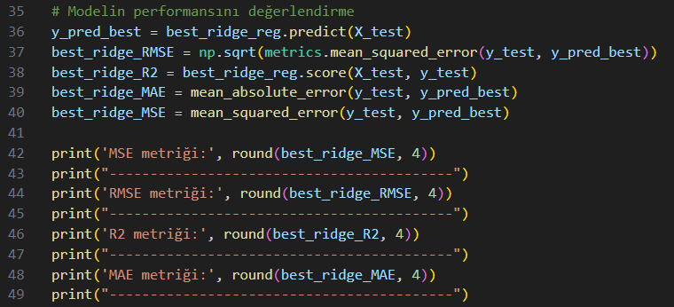
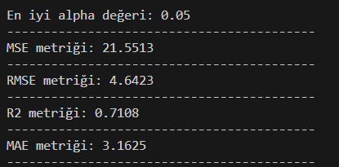
Uygulamalı Ridge Regresyon Algoritması
5.Parça: En iyi hiperparametre değeri ile model tekrar eğitildi.
6.Parça: Modelin performans metrikleri hesaplandı. Çıktı değerleri alındı.

Slide 22
Kaynakça
[1] H. T. AYTEKİN, “MAKİNE ÖĞRENİMİNİN ARAŞTIRMACILARIN VERİ ANALİZİ BAĞLAMINDA POTANSİYEL ÖNEMİ”, Ufuk Üniversitesi Sosyal Bilimler Enstitüsü Dergisi, c. 10, sy. 19, ss. 85–106, 2021
[2]https://medium.com/@batubilgili1907.bb/ridge-regression-ridge-regresyonu-ae2d491196d6.
[3]https://machinelearningmastery.com/regression-metrics-for-machine-learning/
[4]https://resources.eumetrain.org/data/4/451/english/msg/ver_cont_var/uos3/uos3_ko1.htm#:~:text=The%20MAE%20measures%20the%20average,measures%20accuracy%20for%20continuous%20variables.
[5]https://www.kaggle.com/code/veronicazheng/house-pricing-using-linear-ridge-lasso-regression
[6]https://predictivemodeler.com/2019/08/19/py-ridge-boston-house-prices/

